Slide 1

WWW.DEUGDELIJKBESTUURARUBA.ORG
OP WEG NAAR DEUGDELIJK BESTUUR

Slide 2
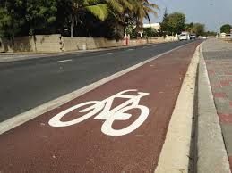
EEN PERSOONLIJKE ERVARING

Slide 3
EEN PERSOONLIJKE ERVARING HET BEGIN VAN EEN STRIJD TEGEN ONDEUGDELIJK BESTUUR
Het ideaal van fietspaden in Aruba
Geld voor de handtekening van de minister
Handel in handtekeningen: uitzondering of regel?
Analyse van rapporten van adviserende en controlerende instanties
Conclusie → overheidsbestuur is ‘business’ (vooral op het gebied van vergunningen)
Bewustmaken van de gemeenschap → - ‘Goed bestuur & de politieke realiteit’
- ‘25 jaar Status Aparte; een politiek paradijs’
- www.HarmoniAruba.org
Van bewustmaking naar aktie → Stichting Deugdelijk Bestuur Aruba

Slide 4
NEGATIEVE ELEMENTEN DIE DE KWALITEIT VAN BESTUUR ERNSTIG AANTASTEN DE EERSTE 15 JAAR: 1986 - 2001
1- POLITIEKE PATRONAGE → - Personeelsbeleid
- Privileges (tereinen, projecten, vergunningen)
2- ERBARMELIJK FINANCIEEL → - Administratieve chaos
BEHEER - Gebrek aan controle (CAD–ARA-Parlament)
3- DUBIEUZE PROJECTEN → - (Garanties en renovatie) Hotels
- Haven-Vliegveld-Radar-Setar - Practisch alle andere projecten (aanbesteding)
GEVOLGEN → - TWIJFELS T.A.V. INTEGRITEIT VAN HET BESTUUR/POLITICI - ALGEHEEL WANTROUWEN POLITICI
- ERNSTIGE FINANCIELE PROBLEMEN (1993→Protocol met Nederland en voorstel voor Zakenkabinet)

Slide 5
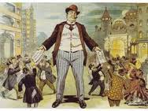
1 - POLITIEKE PATRONAGE

Slide 6
1- KARAKTERISTIEKEN VAN POLITIEKE PATRONAGE
PERSONEELSBELEID
- Geen zicht op werkelijke hoeveelheid→ 25-35% di mas!? (Financiële Commissie → dubbele departementen!)
- Geen begrootte uitgaven→ jaarlijkse begrotingsoverschrijdingen wegens personeel
- Tegen wettelijke bepalingen → bijv. t.a.v. vacatures,vooropleiding, strafblad
- Ernstige financieel-economische gevolgen → schuld Aruba ↑+ koopkracht↓
- Gevolgen voor het Pensioenfonds wegens onverantwoorde promoties
- Overbodige (in)directe personeelskosten gedurende 30 jaar Status Aparte: Afl. 3-4 miljard
PRIVILEGES
- Handel met terreinen, projecten, vergunningen → verlies van honderden miljoenen florin gedurende 30 jaar Status Aparte

Slide 7
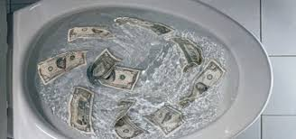
2- FINANCIEEL BEHEER

Slide 8
2- KARAKTERISTIEKEN VAN FINANCIEEL BEHEER
ADMINISTRATIEVE CHAOS
- Allerhande administratieve chaos in overheidsdepartementen → ”WIJ KUNNEN HET ZELF”!
- Er wordt niet voldaan aan international standaards → ”WIJ ZIJN AUTONOOM”!
- Gevolgen → regelmatig fraude/diefstal door personeel → ENORME BEDRAGEN!
- Rechterlijke vonnissen→ minister was op de hoogte (Lab: Afl. 10 miljoen) of: administratieve chaos was zodanig dat fraude niet vastgesteld kon worden (FDNSN) → ???? → PARLAMENT???
GEBREK AAN CONTROLE
- De overheid negeert verzoeken om de CAD-ARA uit te breiden → INTEGENDEEL!
- De overheid past de ‘Sterfhuisconstructie’ toe bij de CAD-ARA → OM CONTROLE TE VOORKOMEN!
- Gevolg -1 → er is geen beeld van de financiële handelingen van de overheid → TRANSPARANTIE
- Gevolg -2 → openbare financien zijn volledig zonder controle → CAFT→CAD/ARA/PARLEMENT
- Gevolg -3 → verspilling van gemeenschapsgelden op een enorme schaal → SCHULDEN!

Slide 9


3 - DUBIEUZE PROJECTEN

Slide 10
3- DUBIEUZE PROJECTEN
ARA → - In praktisch alle overheidsprojecten werden verschillende wettelijke bepalingen geschonden, m.n. van de Comptabiliteitsverordening. Het gaat o.m. om de garanties en vernieuwing van hotels, de haven, de luchthaven, radar, Setar, FDNSN, en vele andere projecten → de controle werd steeds minder!
CAD → - Geen enkele partij neemt het initiatief om een onderzoek te doen want in praktisch elk project zijn mensen van beide partijen betrokken.
GEVOLG → - Substantieel verlies van publieke gelden (garantie)
- Verdachte prioriteitstelling van bestuurders → staat het algemeen belang voorop of het belang van de bestuurder/politicus en/of zijn partij???

Slide 11

INITIATIEVEN VAN DE POLITIEK OM HET KWALITEITSPROBLEEM VAN HET BESTUUR OP TE LOSSEN

Slide 12
INITIATIEVEN VAN DE POLITIEK OM HET KWALITEITSPROBLEEM VAN HET BESTUUR OP TE LOSSEN
Koninkrijkssymposium → - Deugdelijkheid van bestuur in kleine landen
1994 – 1995 - Clientilisme/politieke patronage zijn schadelijk voor de gemeenschap
Rapport Calidad → - Aanbevelingen om de kwaliteit van het bestuur en 1997 het politieke proces te verbeteren. - Deugdelijkheid van bestuur is een ‘eeuwigdurend’ proces dat door kritische burgers moet worden afgedwongen
Protocol 2000 → - De 20 aanbevelingen van rapport Calidad worden integraal uitgevoerd
- Dit proces werd in 2001 stopgezet…

Slide 13
EEN SAMENVATTING VAN DE AANBEVELINGEN
A | T.A.V. POLITIEKE PARTIJEN
1 | Politieke groeperingen hebben de rechtsvorm van een rechtspersoonlijkheid bezittende vereniging
2 | De financiering van politieke partijen moet sluitend worden geregeld.
3 | De mogelijkheid van een subsidieregeling ter bevordering van een hoger niveau van functioneren.
B | INTEGRITEIT IN DE UITOEFENING VAN POLITIEKE EN BESTUURLIJKE FUNCTIES
4 | Aanpassing van het Reglement van Orde van de Ministerraad
5 | Transparantie in nevenfuncties en de vermogensposities van ministers en parlementariërs
6 | Aanpassing van vooral art. 31 van de Comptabiliteitsverordening
7 | Regeling om de integriteit na te gaan van diegenen di vergunning/subsidie aanvragen
8 | Aanpassing in het Wetboek van Strafrecht om ministers ta straffen die de wet schenden
9 | Financiële aansprakelijkheidsstelling van politieke ambtsdragers die onwettig handelen
10 | Uitbreiding van de autoriteit en mogelijkheden van de Algemene Rekenkamer
C | HET ADMINISTRATIEVE APPARAAT
11 | Opstarten van een bewustwordingstraject om de ambtelijke integriteit te vergroten
12 | Inhoud geven aan de ambtelijke integriteit door de invoering van een aantal instrumenten
13 | Functionarissen aansprakelijk stellen voor niet-begrootte uitgaven
14 | Zorg voor een optimale bezetting van CAD, ARA en de Landsrecherche en volg de aanbevelingen op
15 | Voer trajecten uit tot verbetering van de ambtelijke organisatie
16 | Voer een objectief en actief personeelsbeleid op basis van strikte criteria
17 | Laat ambtenaren stage lopen in Nederland ter vergroting van hun kwaliteit
18 | Vergroot de flexibiliteit in honorering van personeel en voer de nieuwe Bezoldigingsregeling in
D | DE RELATIE BURGER - OVERHEID
19 | Vergroot de kennis van burgers m.b.t. de Staatsregeling + de overheidsplicht voor transparantie
20 | Stel een Task Force in om de bovengenoemde aanbevelingen integraal uit te voeren

Slide 14
EEN SAMENVATTING VAN DE AANBEVELINGEN
A | T.A.V. POLITIEKE PARTIJEN
1 | Politieke groeperingen hebben de rechtsvorm van een rechtspersoonlijkheid bezittende vereniging | J
2 | De financiering van politieke partijen moet sluitend worden geregeld. | N
3 | De mogelijkheid van een subsidieregeling ter bevordering van een hoger niveau van functioneren. | N
B | INTEGRITEIT IN DE UITOEFENING VAN POLITIEKE EN BESTUURLIJKE FUNCTIES
4 | Aanpassing van het Reglement van Orde van de Ministerraad | J
5 | Transparantie in nevenfuncties en de vermogensposities van ministers en parlementariërs | ?
6 | Aanpassing van vooral art. 31 van de Comptabiliteitsverordening | ?
7 | Regeling om de integriteit na te gaan van diegenen di vergunning/subsidie aanvragen | N
8 | Aanpassing in het Wetboek van Strafrecht om ministers ta straffen die de wet schenden | ?
9 | Financiële aansprakelijkheidsstelling van politieke ambtsdragers die onwettig handelen | N
10 | Uitbreiding van de autoriteit en mogelijkheden van de Algemene Rekenkamer | N
C | HET ADMINISTRATIEVE APPARAAT
11 | Opstarten van een bewustwordingstraject om de ambtelijke integriteit te vergroten | ?
12 | Inhoud geven aan de ambtelijke integriteit door de invoering van een aantal instrumenten | N
13 | Functionarissen aansprakelijk stellen voor niet-begrootte uitgaven | N
14 | Zorg voor een optimale bezetting van CAD, ARA en de Landsrecherche en volg de aanbevelingen op | N
15 | Voer trajecten uit tot verbetering van de ambtelijke organisatie | ?
16 | Voer een objectief en actief personeelsbeleid op basis van strikte criteria | N
17 | Laat ambtenaren stage lopen in Nederland ter vergroting van hun kwaliteit | ?
18 | Vergroot de flexibiliteit in honorering van personeel en voer de nieuwe Bezoldigingsregeling in | ?
D | DE RELATIE BURGER - OVERHEID
19 | Vergroot de kennis van burgers m.b.t. de Staatsregeling + de overheidsplicht voor transparantie | N
20 | Stel een Task Force in om de bovengenoemde aanbevelingen integraal uit te voeren | N

Slide 15
DEUGDELIJK BESTUUR BLIJFT PROBLEMATISCH DE LAATSTE 15 JAAR2001 - 2016
POLITIEKE PATRONAGE → - Personeelsbeleid
- Privileges (terreinen, projecten, vergunningen)
MANEHO FINANCIERO → - Administratieve Chaos - Gebrek aan controle (CAD–ARA-Parlament)
DUBIEUZE PROJECTEN → - FDNSN-Dump – Haven (Namdar/ Spaanse groep)
- Hoofdstraat/Tram – Hospitaal – PPP - Tereinnen
GEVOLGEN → - TWIJFELS IN DE INTEGREIT VAN DE OVERHEID/POLITICI
- ALGEMEEN WANTROUWEN
- ABOMINABELE FINANCIËLE SITUATIE → SCHULD → RENTE!
- ENORME GROEI VAN ONZE NATIONALE SCHULD

Slide 16
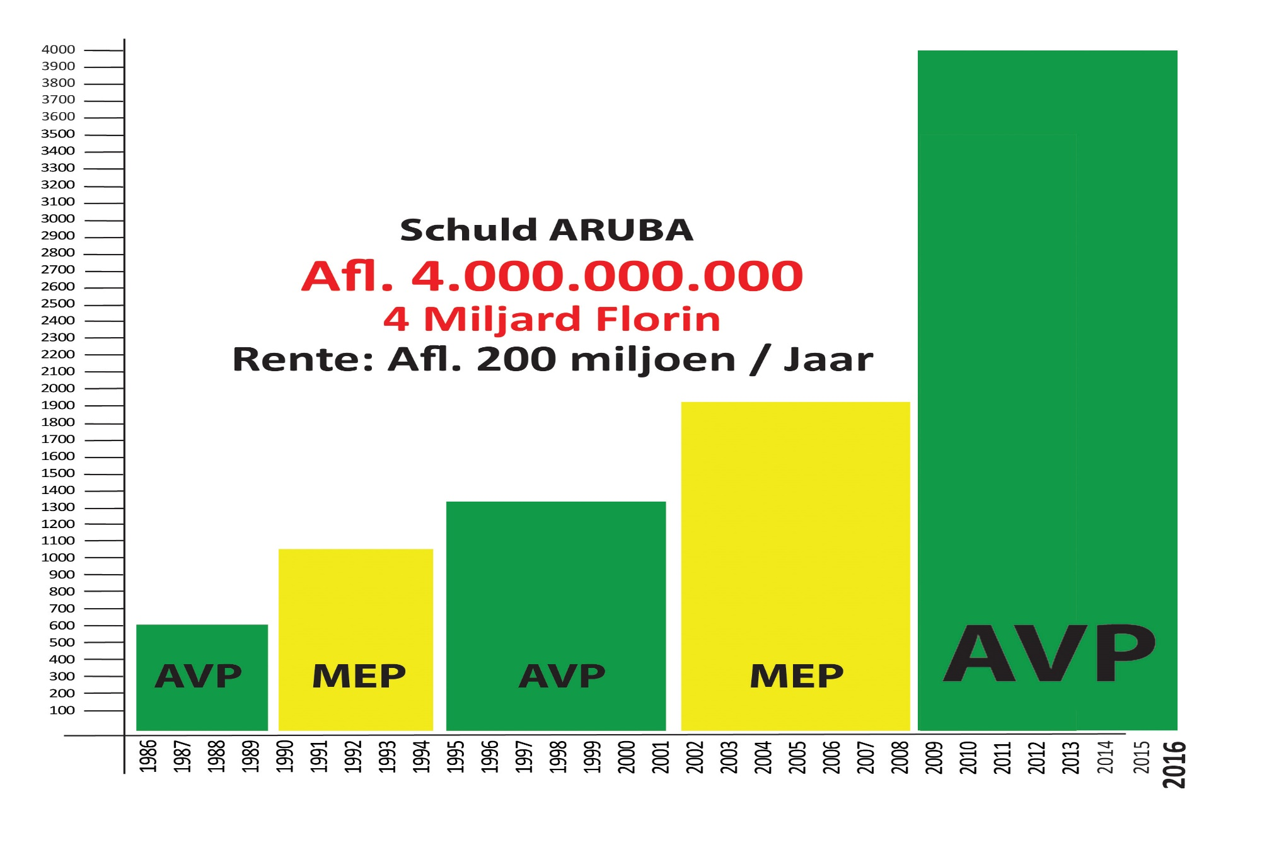
GROEI VAN ONZE NATIONALE SCHULD EN RENTE

Slide 17
SCENARIOS SCHULDONTWIKKELING IMF 2010

Slide 18
PPP-PROJECTEN VOLGENS CBA

Slide 19
TOEKOMSTIGE BETALINGSVERPLICHTINGEN (EXCLUSIEF PPP-PROJECTEN!)
Begr | Aflossings-schema Bonds/Obligaties/OnderhandsLening in miljoenen (zie: Centr. Bank tabel 6.5 Gov. Sec. Market)
Jaar | 2016 | 2017 | 2018 | 2019 | 2020 | 2021 | 2022 | 2023 | 2024 | 2025 | 2026 | 2027 | 2028 | 2029 | 2030 | 2031 | 2032 | 2033 | 2034 | 2035 | Totaal
2003 |  |  |  |  |  |  |  |  |  |  |  |  |  |  |  |  |  |  |  |  | 0
2004 | 91.5 |  |  |  |  |  |  |  |  |  |  |  |  |  |  |  |  |  |  |  | 92
2005 |  | 29 |  |  |  |  |  |  |  |  |  |  |  |  |  |  |  |  |  |  | 29
2006 | 75 |  | 127.2 |  |  |  |  |  |  |  |  |  |  |  |  |  |  |  |  |  | 202
2007 |  | 50 | 17.5 | 82 |  |  |  |  |  |  |  |  |  |  |  |  |  |  |  |  | 150
2008 |  |  | 83.9 |  |  |  |  |  |  |  |  |  |  |  |  |  |  |  |  |  | 84
2009 | 34.7 |  |  | 153.8 |  | 63.3 |  |  |  |  |  |  |  |  |  |  |  |  |  |  | 252
2010 |  | 70 |  |  | 100 |  | 74.5 |  |  | 80 |  |  |  |  |  |  |  |  |  |  | 325
2011 |  |  | 5.8 |  |  |  | 12.6 | 93.8 | 85.8 | 100 | 100 |  |  |  |  |  |  |  |  |  | 398
2012 |  |  |  |  |  |  | 23.8 | 452.9 |  | 20 |  |  |  |  |  |  |  |  |  |  | 497
2013 |  |  |  |  | 283 |  |  |  |  | 93.1 | 45 | 58 | 76.8 |  |  |  |  |  |  |  | 556
2014 |  |  |  |  |  | 187.8 |  |  | 118.5 |  | 55.5 |  |  | 69.3 |  |  |  |  |  |  | 431
2015 |  |  |  |  |  |  |  |  |  |  |  | 6.1 |  |  | 29.3 | 0 | 0 | 0 | 0 | 19.6 | 55
 | 201.2 | 149 | 234.4 | 235.8 | 383 | 251.1 | 110.9 | 546.7 | 204.3 | 293.1 | 200.5 | 64.1 | 76.8 | 69.3 | 29.3 | 0 | 0 | 0 | 0 | 19.6 | 3069

Slide 20
EENVOUDIGE BEGROTING 2016 ZONDER LENING
PRESUPUESTO DI ARUBA 2016
DESCRIPSHON | ENTRADA | GASTO | SALDO
Impuesto, dividendo, etc. | 1.243.332.000
Personal |  | 695.659.000
Bienes y servicio |  | 272.562.000
Interes |  | 209.424.000
Subsidio (no-salario) |  | 52.878.000
TOTAL | 1.243.332.000 | 1.230.523.000 | 12.809.000

Slide 21
EEN KLEINE VERGELIJKING V.W.B. PERSONEEL
LAND (2014) | INWONERS | TOTAAL AANTAL AMBTENAREN | BUREAUS VAN DE MINISTERS
ARUBA | 106.795 | 5.757 | 374
CURACAO | 154.843 | 4.617 | 278
OPMERKINGEN | Ofschoon Curacao bijna 50% meer inwoners telt, heft Aruba meer dan 1.100 ambtenaren meer In het geval dat Aruba dezelfde verhouding van ambtenaar/inwoners (1/33,5) zou hebben, dan zou Aruba (1/18,5) 3.200 ambtenaren tellen, dus 2.500 minder… Dat zou Aruba meer dan Afl. 200 miljoen/jaar schelen en dus meer dan Afl. 2 miljard in 10 jaar, oftewel de helft van onze nationale schuld!

Slide 22
RENTE VERPLICHTINGEN
Momenteel betaalt Aruba meer dan Afl. 200 miljoen/jaar aan rente
Na 10 jaar, heeft Aruba meer dan Afl. 2 miljard alleen al aan rente betaald.
Dat is zonder de rente t.b.v. de PPP-projecten (7-9%)
Dit bedrag, tesamen met de ‘PPP-rente’ komt bijna overeen met de volledige begrotingen van 2 jaar (total Afl. 2,6 miljard)!
D.w.z. dat alleen al de rente van 10 jaar alle overheidskosten gedurende 2 jaar zou dekken: personeel, goederen & diensten, subsidies, enz.
Men beschouwt als duurzaam een rente van maximaal 5% van alle overheidsinkomsten. De rente van Aruba overstijgt 16% van al haar inkomsten.
Dit neemt toe zodra de PPP-betalingsverplichtingen beginnen te lopen.
PPP-verplichtingen tot 0,5% van de totale begroting worden als redelijk beschouwd. In Aruba gaat het om 2,5% en de overheid wil ook achterstallig onderhoud via de PPP financieren!
M.a.w., ondanks de totale focus van de overheid op duurzaamheid, vertonen de overheidsfinanciën, die de basis vormen voor welk beleid dan ook, een volledig gebrek aan duurzaamheid!

Slide 23
(TOEKOMSTIGE) DRUK OP DE BEGROTING
Overheidsvoornemen om het begrotingstekort terug te dringen, om te zetten in een surplus om vervolgens onze Nationale Schuld geleidelijk in te lossen vanaf 2018:
Tekort 2015-2016-2017: 3,7%-2%-0,5%. Surplus 2018: 0,5% di GDP → PROBLEEM:
Salarisverhoging van het overheidspersoneel vanaf 2018 op basis van het akkoord tussen de overheid en de vakbonden voor overheidspersoneel om de pensioenleeftijd voor het personeel te verhogen van 60 naar 65 jaar (APFA).
Additionele betalingsverplichtingen voor PPP-projecten → ± Af. 100 miljoen/jaar vanaf 2018
De overheid moet haar toevlucht reeds zoeken naar boekhoudkundige truukjes om haar afspraken met de CAFT na te komen (bijv. de ‘kwijtschelding’ van Afl. 60 miljoen van SVB)
Het is onvermijdelijk dat de overheid ‘maatregelen’ neemt in haar grootste kostenpot (met het vooruitzicht van nòg meer overeengekomen verhogingen!), te weten personeel, indien zij ernstige gevolgen voor de gemeenschap en de economie wil voorkomen→ welke samenwerking van enige vakbond dan ook moet plaatsvinden op basis van de harde eis voor deugdelijk overheidsbestuur om herhaling in de toekomst te voorkomen!

Slide 24
GEVOLGEN VOOR OVERHEIDSDIENSTEN
Een beeld van de negatieve effecten voor de kwaliteit van overheidsdiensten:
Veiligheid (criminaliteit – KIA – verslaafdenzorg)
Onderwijs (bijv. naschoolse opvang)
Sociale dienstverlening (Voogdijraad, enz.)
Subsidie voor stichtingen (Casa Cuna) (‘Financiële redzaamheid’)
2014 – Afl. 122 miljoen 2015 – Afl. 83 miljoen 2016 → Afl. 53 miljoen
Functioneren van departementen (‘personeel zonder instrumenten’)
Investeringen in het algemeen (nauwelijks 1%)

Slide 25
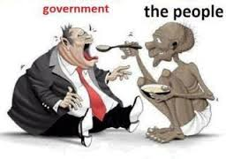
GEVOLGEN VOOR BURGERS/WERKNEMERS

Slide 26
GEVOLGEN VOOR BURGERS/WERKNEMERS
Verlaging van de koopkracht
- Belastingverhoging (BBO-BAZV-….)
- premieverhoging AOV (1%-punt in 2014 + verhoging van premieloongrens)
- Introductie van tarieven voor diensten (Serlimar)
- Introductie van verplicht pensioen → positivief, maar… (6%)
- CAFT 29-12-2014: “Duidelijke voorbeelden hiervan (van maatregelen) zijn de belasting op financiële transacties en de omvangrijke belastingherziening die in voorbereiding is en een toename van de lastendruk van meer dan 10% tot gevolg lijkt te hebben”.
Gevaar voor pensioenzekerheid
- Financiële situatie van de overheid verzwakken haar mogelijkheden om de pensioenfondsen terug te betalen
Andere ricico’s
- Onvoldoende reserves/voorbereiding om de toename van kosten (AZV) wegens vergrijzing op te vangen

Slide 27
DEUGDELIJK BESTUUR IS NOODZAKELIJK!
Deugdelijk bestuur is niet slechts een morele of ethiese ‘verplichting ’ maar...
In onze huidige situatie is het voor Aruba noodzakelijk om te ‘overleven’:
- Aruba moet zonder meer voldoen aan haar financiële verplichtingen
- Aruba moet voldoen aan essentiële beleids’verplichtingen’
- Er is geen ruimte (meer) voor verkwisting door ondeugdelijk bestuur
Zolang de oorzaken van onze huidige financieel-economische situatie worden gecorrigeerd (te weten ondeugdelijk bestuur op verschillende terreinen), kunnen andere maatregelen en bezuinigingen worden verwacht die op korte en lange termijn onze koopkracht en inkomenszekerheid aantasten.
Andere politieke partijen/gezichten vormen geen enkele garantie voor een oplossing. Daarentegen kunnen wetten die ondeugdelijk bestuur moeilijk maken een basis vormen voor deugdelijk bestuur
Deugdelijk bestuur → In ons aller voordeel, maar… het vereist een inspanning van ons allen!

Slide 28
ROUTEKAART VOOR DEUGDELIJK BESTUUR
Initiatieven vanuit de gemeenschap→ sociale partners en maatschappelijke groeperingen (die de rekening betalen!)
Verandering op basis van dialoog → alle stakeholder er van overtuigen dat de hoofdaandacht gericht moet zijn op het algemeen belang
Uitgangspunt→ (bijna) alle mensen, organisaties en instanties zijn medeverantwoordelijk (hetzij hebben zij geprofiteerd of hebben zij gezwegen om problemen te voorkomen!) en daarom moeten zij de gevolgen van het beleid van de laatste 3 decennia helpen dragen alsmede een bijdrage leveren aan oplossingen om de omstandigheden te verbeteren.
“De politiek verandert toch niet” → ook niet onder (positieve!) druk v. 100.000 mensen en een groot aantal organisaties?

Slide 29

OP WEG NAAR DEUGDELIJK BESTUUR

Slide 30
OP WEG NAAR DEUGDELIJK BESTUUR
Protocol 2000 nieuw leven inblazen → Actualiseren en meteen implementeren in de geest van Rapport Calidad (Protocol 2016)
Tijdsplan → Alle (geactualiseerde) aanbevelingen integraal legaliseren vóór 1-1-2017
Sancties overeenkomen→ In het geval de overheid en/of het Parlement het akkoord niet nakomen
Resultaat → Deugdelijk bestuur bespaart de Arubaanse gemeenschap honderden miljoenen florin

Slide 31
‘PROTOCOL 2016’
Gemaakte afspraken van Protocol 2000 (her)bevestigen
Overeenkomen dat de gemaakte afspraken vóór 1-1-2017 worden uitgevoerd
Overeenkomen dat de aanbevelingen worden geactualiseerd op grond van ontwikkelingen en hernieuwde inzichten van de laatste 15 jaar
Overeenkomen dat de Overheid en politieke partijen tot die tijd regeren/handelen in de geest van de afspraken en aanbevelingen
Overeenkomen dat alle stakeholder samen zullen werken om er zeker van te zijn dat de gemaakte afspraken worden nagekomen, vooral v.w.b. de vastgestelde tijd en de actualisatie van de aanbevelingen

Slide 32
www.deugdelijkbestuuraruba.org
Via google: bongobernashonaruba
Suggesties/info zijn welkom
Info over de kwaliteit van bestuur, enz.
Helpt mee deze info in het algemeen belang van heel Aruba te verspreiden
Een rondgang door de website

